Slide 1


Organisation collaborative du travail
Lundi 19 mai 2014
Nathanaël Jourdane
Notes:
Organisation ↔ projet
Collaboration ↔ groupe
Projet en groupe ↔ organisation collaborative du travail
Projet conséquent = bcp de personnes (équipes, clients)
→ gestion complexe
→ nécessité de l'OCT
→ Enjeux, moyens et limites

Slide 2
Les enjeux | Les méthodes | Les outils
1 / 15
Projet → organisation
Groupe → collaboration
Projet en groupe → organisation collaborative du travail

Slide 3
Plan
Les enjeux | Les méthodes | Les outils
2 / 15
1. Les enjeux de la collaboration
2. Les méthodes de travail
3. Les outils d'aide à collaboration

Slide 4

1. Les enjeux de la collaboration
Les enjeux | Les méthodes | Les outils
3 / 15

Slide 5
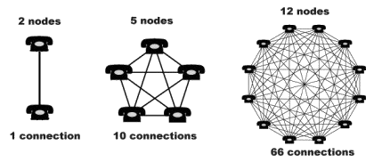
Les réalités de l'organisation
Les enjeux | Les méthodes | Les outils
4 / 15
La notion de mois / homme est arbitraire ;
Ajouter des personnes à un projet en retard amplifie le retard.
La taille de l'équipe peut augmenter la difficulté.
Notes:
doubler les effectifs réduit pas le temps par 2 (cf. cuisine)
9 femmes ne peuvent pas faire un enfant en 1 mois.
Tâches pas toutes partitionnables
Temps d'intégration, etc.
Exemples entreprises du logiciel

Slide 6
Les facteurs de réussite
Les enjeux | Les méthodes | Les outils
5 / 15
la motivation à travailler ;
l'intérêt accordé au projet ;
l'esprit d'équipe.
→ des nouveaux enjeux
Notes:
équipe>membres, ...
- CE d'entreprise, Cf. Google avec table ping pong
- conditions de travail
- appropriation du projet
Enjeux nouveaux
Évolution de notre société
Cf. travail à la chaîne
Rôle du chef de projet aujourd'hui

Slide 7


Difficultés et cas pratique
Les enjeux | Les méthodes | Les outils
6 / 15
Repérer les problèmes le plus tôt possible ;
Savoir adapter l'équipe et ses membres au projet ;
Savoir communiquer.
Présence d'activités collectives ;
Choix d'une petite équipe pour un projet recherche.
Notes:
- répercussions des problèmes dans le temps (cf. ce dossier)
- Choisir les bonnes personnes
- Car projet qui évolue beaucoup.

Slide 8

2. Les méthodes de travail
Les enjeux | Les méthodes | Les outils
7 / 15
Exemple avec les méthodes agiles

Slide 9
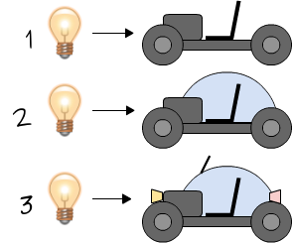
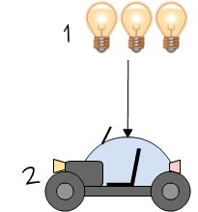
Les méthodes agiles (1 / 2)
Les enjeux | Les méthodes | Les outils
8 / 15
Problèmes | Solutions
Difficultés de collaboration. | Valoriser les individus et leurs interactions, non les processus et outils.
Produit inutilisable en cours de production. | Les logiciels opérationnels plus qu'une documentation exhaustive.
Notes:
Temps = prix
Car plusieurs personnes le font
Une solution inadaptée peut être développée
Pendant la phase de conception, pas de produit
Client veut du concret
Améliorations, rectifications, etc.

Slide 10
Les méthodes agiles (2 / 2)
Les enjeux | Les méthodes | Les outils
9 / 15
Problèmes | Solutions
Pas de visibilité sur le projet. | La collaboration avec le client, plus que la négociation contractuelle.
Ne tient pas compte de l'évolution des besoins. | L'adaptation au changement, plus qu'un suivi de plan.
Notes:
- individus > outils → cf 1ere partie, évolution de la société

Slide 11
Difficultés et cas pratique
Les enjeux | Les méthodes | Les outils
10 / 15
Considérer le temps de formation et d'adaptation ;
Considérer les habitudes de fonctionnement ;
Adapter la méthode à la situation.
Choix de la méthode du cycle en V en majorité ;
Choix des méthodes agiles si le client le souhaite.
Notes:
- temps gagné théorique < temps d'adaptation
- Source de conflits
- En fonction du client
- Car bonne maîtrise du cycle en V et ça marche
→ Méthodes agiles quand client le demande

Slide 12
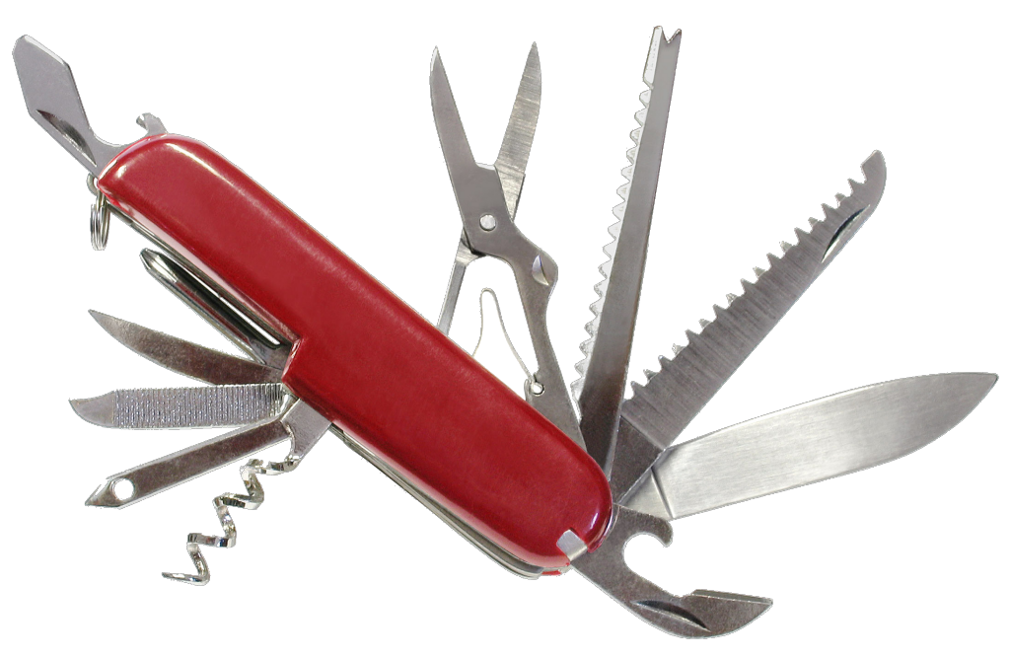
3. Les outils d'aide à la collaboration
Les enjeux | Les méthodes | Les outils
11 / 15
Exemple avec les logiciels de gestion de version

Slide 13
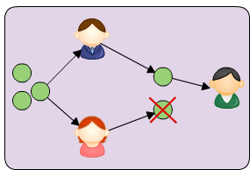
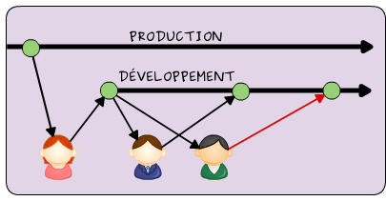
Les logiciels de gestion de version (1 / 2)
Les enjeux | Les méthodes | Les outils
12 / 15
Problèmes | Solutions
Chacun doit disposer de la dernière version du logiciel. | Découpage des modifications en unités atomiques.
Il faut pouvoir déterminer la source d'une régression. | Accès à l'historique de chaque modification.
Corriger cette régression. | Possibilité de retourner à une version antérieure.
Notes:
- Ne pas avoir à chercher
- 2 versions d'un même fichier
- quelle modification à engendré le bug ?

Slide 14
Les logiciels de gestion de version (2 / 2)
Les enjeux | Les méthodes | Les outils
13 / 15
Problèmes | Solutions
Plusieurs personnes devraient pouvoir modifier un même fichier. | Fusionnement des modifications.
Nécessité de disposer de plusieurs versions d'un logiciel. | Créations de plusieurs branches.
Notes:
- Ne pas avoir à chercher
- 2 versions d'un même fichier
- quelle modification à engendré le bug ?

Slide 15
Difficultés et cas pratique
Les enjeux | Les méthodes | Les outils
14 / 15
Considérer le temps de formation et d'adaptation ;
Se fier à l'usage avant les fonctionnalités ;
Choix du logiciel SVN pour tous les projets.
Notes:
- temps gagné théorique < temps d'adaptation
- Se concentrer sur l'usage et non sur les fonctionnalités
- Aussi en fonction du client
- Même si c'est pas le plus récent, car fonctionnel

Slide 16
Les enjeux | Les méthodes | Les outils
15 / 15
Conclusion
Nécessité de vouloir et de savoir collaborer et d'être intéressé dans le projet.
Les outils et méthodes sont une aide à l'organisation collaborative du travail, et non un moyen.
La gestion se complexifie à mesure que notre société évolue.
Quels seront les enjeux de demain,
quels moyens trouverons-nous pour les affronter ?
Notes:
Rappeler :
- enjeux (condition de réussite) ;
- méthodes ;
- outils.
- il faut savoir les utiliser, ils ont leurs limites.
- Utilise des bons outils et méthodes ne va pas forcément nous rendre plus efficace.
- cf. outil pour travailler à distance.

